Slide 1
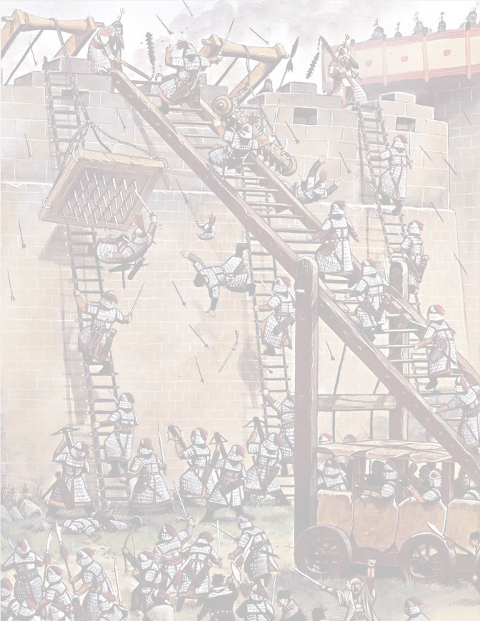
中国古近代军事思想
发展历程与主要思想

Slide 2
我国各朝代的年份
五帝：约公元前30世纪初～约公元前21世纪初
夏：公元前2070年～公元前1600年
商：公元前1600～公元前1046
周：
西周：公元前1046～公元前771
东周：公元前770～公元前256
秦：公元前221～公元前206
……
Notes:
前3代存在较大争议。有人认为商朝始自约公元前1300年。

Slide 3
中国古代军事思想的发展
一、萌芽
夏朝、商朝
二、形成
西周
三、成熟
春秋战国时期
发展
秦朝以后

Slide 4
中国古代军事思想的萌芽—夏商 （第一阶段：夏）
社会背景
第一个奴隶制国家夏王朝建立 文字的出现直接促使了古代军事思想萌芽的产生
武器装备和军队建制： 生产工具与作战兵器逐渐分化 兵器以石兵器（包括木制及骨制）为主 能够制作铜戈、铜镞、铜钺等青铜兵器
军事思想 无兵书出现，散见于国家典章法令和其它文献中 以天命观为基本内容 包含了一定的谋略思想，注意获取情报

Slide 5
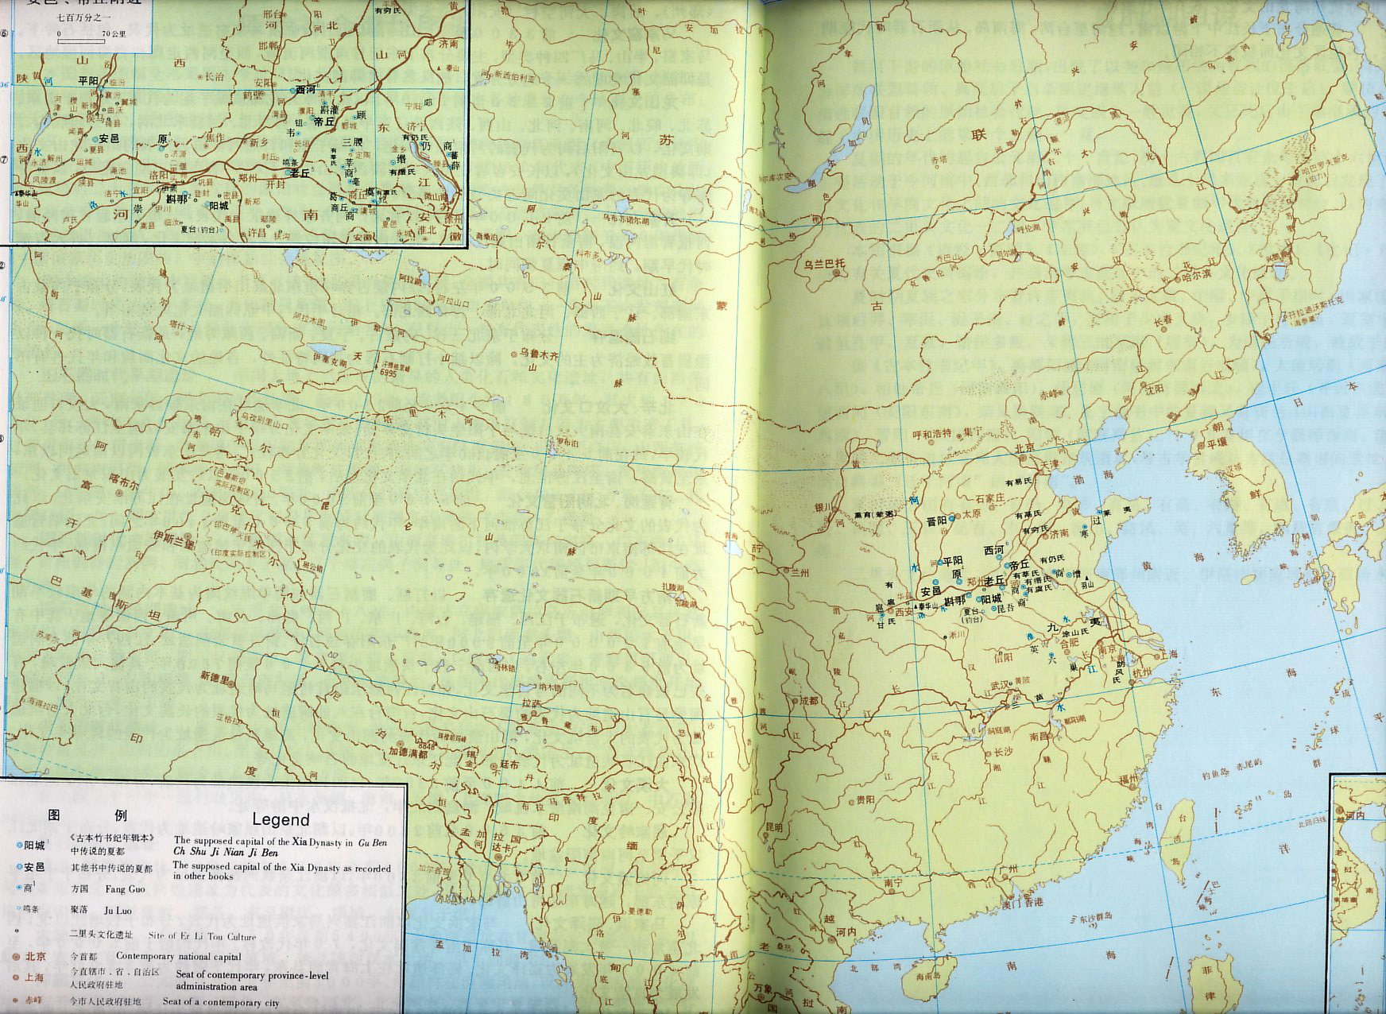
夏朝地图

Slide 6
中国古代军事思想的萌芽—夏商（第二阶段：商）
社会背景： 方国制 奴隶制经济高度发展，与战争有密切关系的手工业发展尤为突出
武器装备和军队建制： 以青铜兵器为主，质量有很大提高，军队数量增多 出现了由最高统治者直接掌握的常备军
军事思想 也以天命观为基本内容 逐步认识、掌握了审势而动、避敌锋锐、诱敌出击、量力而行、众可击寡等军事原则
Notes:
方国制：地方封侯与伯，均为臣服于商朝的方国首领。方国独立于商朝。非“中央-地方”关系。
技术上的进步：
青铜器的冶炼技术，牛拉犁技术等

Slide 7
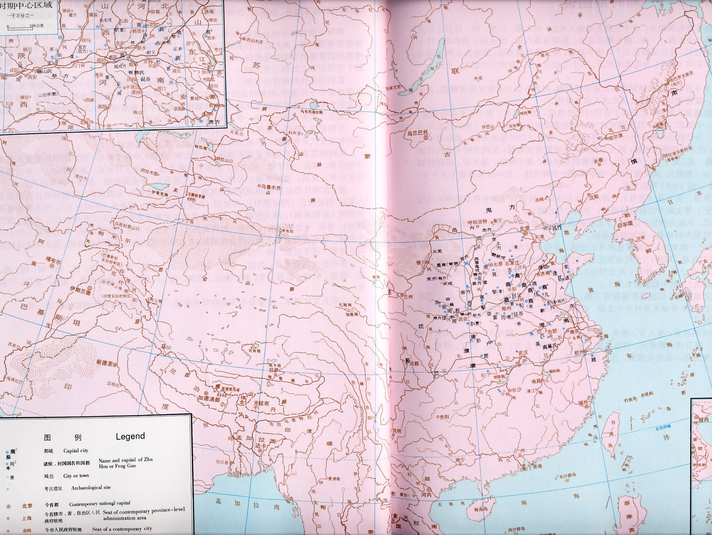
商朝地图

Slide 8
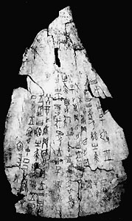
商武丁时期甲骨文

Slide 9
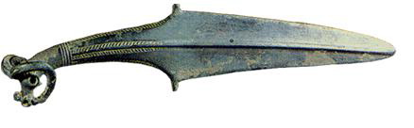
商朝的兵器
铜羊首剑 商后期，全长30.2厘米，刃锋长18.6厘米，柄饰斜线纹带，首端铸一下垂的羊首，卷角。

Slide 10
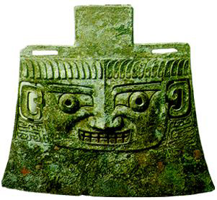
商朝的兵器
钺 ( yuè)
古代兵器中刑具，用于砍杀。形状像后来的大斧。有穿，安装长柄。有些钺雕镂精致的纹饰，可能是作为仪仗用的。钺大部分是商代的。
商 公元前12世纪 高30.4厘米，西柏林东方艺术博物馆

Slide 11
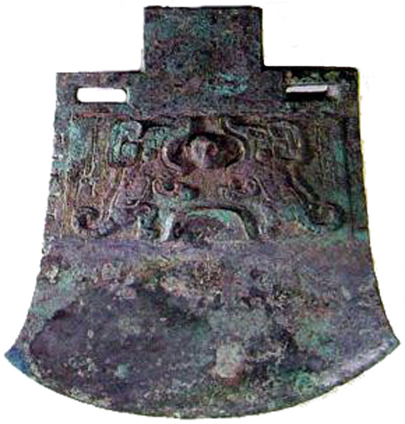
商朝的兵器
“妇好”钺 商后期，长39.5厘米，刃宽37.5厘米，重9千克，体形巨大，饰以双虎噬人纹，铭“妇好” 二字。

Slide 12
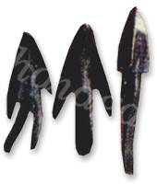
商朝的兵器
镞 即箭头，有双翼、三棱等多种形式。商至西周的族多双翼式的，主要特征是镞身由中脊分为左右两叶，叶外缘作刃状，向前聚成前锋，向后形成倒刺形的后锋。春秋的镞多三棱式或圆锥式；战国的镞以三棱式为主。镞后部延伸拉箭杆的部分称“茎”或“铤”。

Slide 13
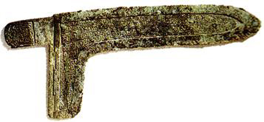
商朝的兵器
戈 用于钩杀。由铜制的戈头、木或竹柲（bi音必，柄）、柲上端的柲冒和下端的铜鐏（zun 音尊）四部分构成。
铜曲内戈，商后期，全长38.6厘米，援长26.3厘米，通体镶绿松石，内饰夔纹。

Slide 14
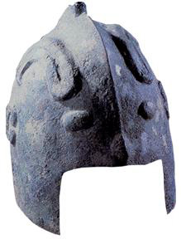
商朝的兵器
铜胄 商后期， 高22.8厘米，宽22.5厘米，胄面饰简化饕餮纹。

Slide 15
中国古代军事思想的形成—西周
社会背景： 分封制 奴隶制经济生产力水平显著提高 有了专用书写的文字和书写材料（简策、版牍） 铜兵器的制造技术有了显著改进，青铜器制造达到了鼎盛时期
武器装备和军队建制： 出现了合戈、矛为一体的戟 军队编制：军、师、旅、卒、两、伍 军队主力是战车兵，以车乘为基本作战单位 在上层社会中逐渐形成尚武的习俗
Notes:
分封制：较商朝更为中央集权。（之后郡县制、行省制）

Slide 16
中国古代军事思想的形成—西周
军事思想
“周礼”
《军志》、《军政》：标志着中国古代军事思想的形成
基本上仍以天命观为基本内容
更注重谋略的同时，开始注重人本身的力量
作战中注意人心项背问题
揭示了“权出于战”的战争本质观点，“天下虽安，忘战必危”的战备观，“顺天、阜财、怿众、利地、右兵”是决定战争胜负的基本因素
奠定了中国古代军事思想的根基
Notes:
在周朝，按照中原礼仪和道德要求，确实是很多地方都有讲究的，连贵族出去打猎都要依照礼法，比如：不杀幼兽、一箭射中没射死的伤兽也不能赶尽杀绝，还有诸多礼制的规定。这些都体现了周朝的文明礼仪，这些繁复的周礼正体现了古人处理人与自然的关系、与社会的关系、诸侯之间的关系的道德准则。而在战斗中不杀老人之类虽说仁义得过分，但按照周礼的精神也是很符合的，要知道，春秋前期的诸侯战斗都是要下战书约定时间地点，然后带军队双方列阵完毕，然后堂堂正正对决，类似于“决斗”这种形式。而绝对不是春秋末期到战国，为了胜利无所不用其极。

Slide 17
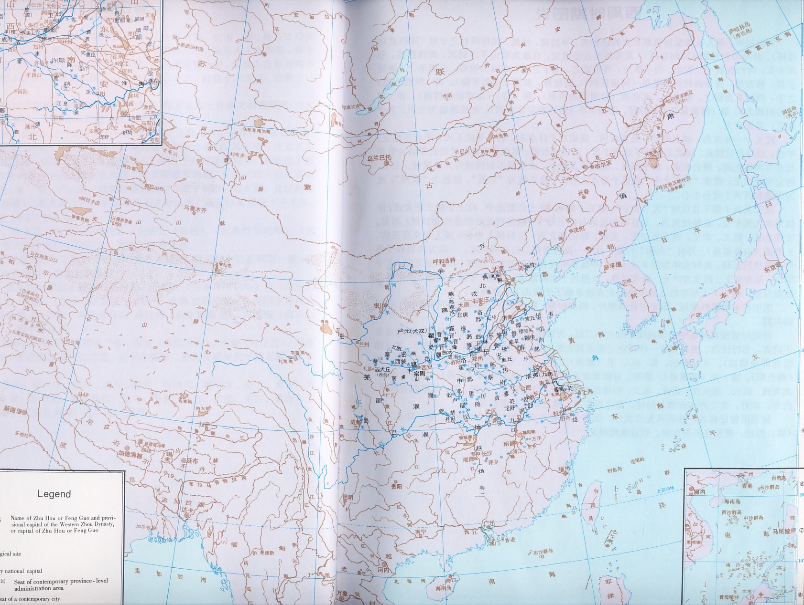
西周地图

Slide 18
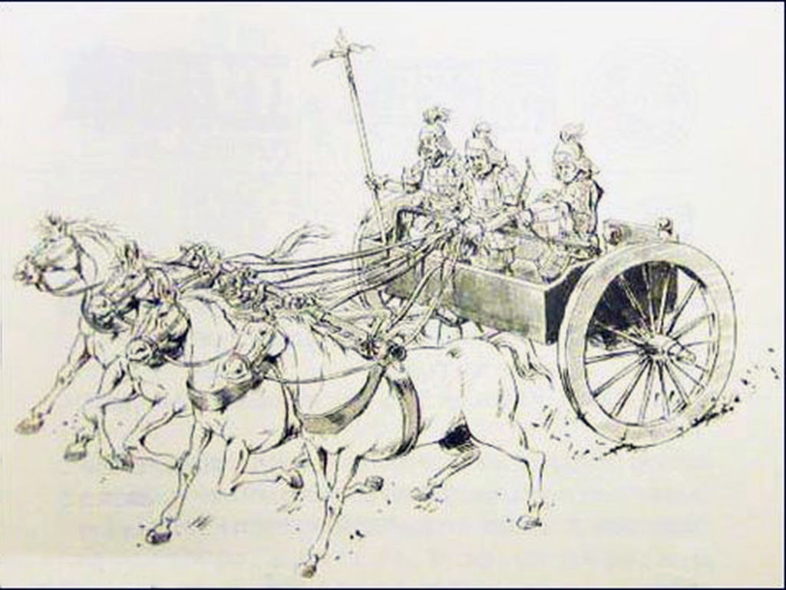
古代战车

Slide 19
中国古代军事思想的成熟 春秋战国
社会背景：
经历了奴隶制社会的后期和封建制社会的初期
王权下移导致春秋时期各诸侯国争霸天下
战国时，形成了齐、秦、楚、赵、燕、魏、韩七强鼎立的局面
武器装备：
青铜器在形制和重量上都有了很大的改进
铁制武器被发明并逐渐运用于战场(春秋末期)
远射武器大量使用
Notes:
“礼乐征伐自天子出”——“礼乐征伐自诸侯出”——（“礼乐征伐自大夫出”）

Slide 20
中国古代军事思想的成熟 春秋战国
军队建制：
改变以车兵为主的体制，出现了以步兵为主，骑兵、弩兵、舟师等兵种并协同作战
战国时普遍实行郡县征兵制；同时采取募兵制，选武士以充当军队的骨干、组成国君的卫队
产生了专职的将帅

Slide 21
中国古代军事思想的成熟 春秋战国
军事思想的特点：
学术思想活跃，促进了军事思想的空前发展
注重军事斗争和外交斗争的结合和敌友力量的分化组合
产生了《六韬》、《司马法》、《孙子兵法》、《吴子兵法》、《孙膑兵法》、《尉缭子》等巨著，探讨了战争爆发的原因、性质和战争胜败的基本因素，在战略战术上总结了带普遍性的军事规律，标志着中国古代军事思想的成熟

Slide 22
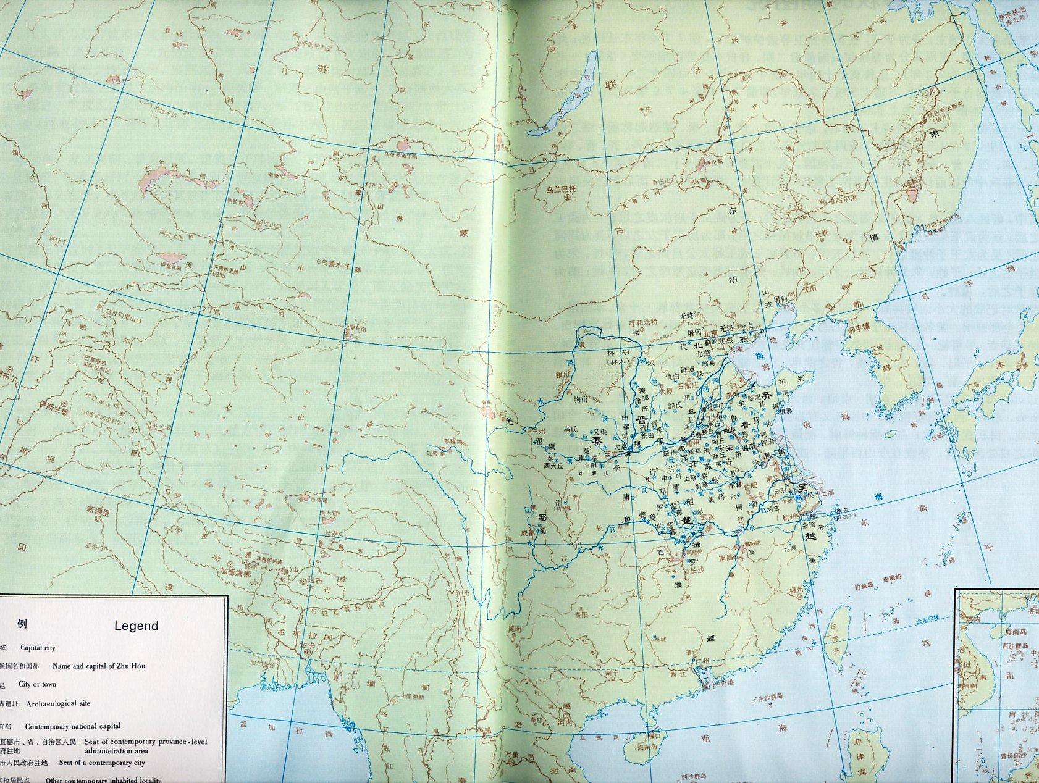
春秋地图

Slide 23
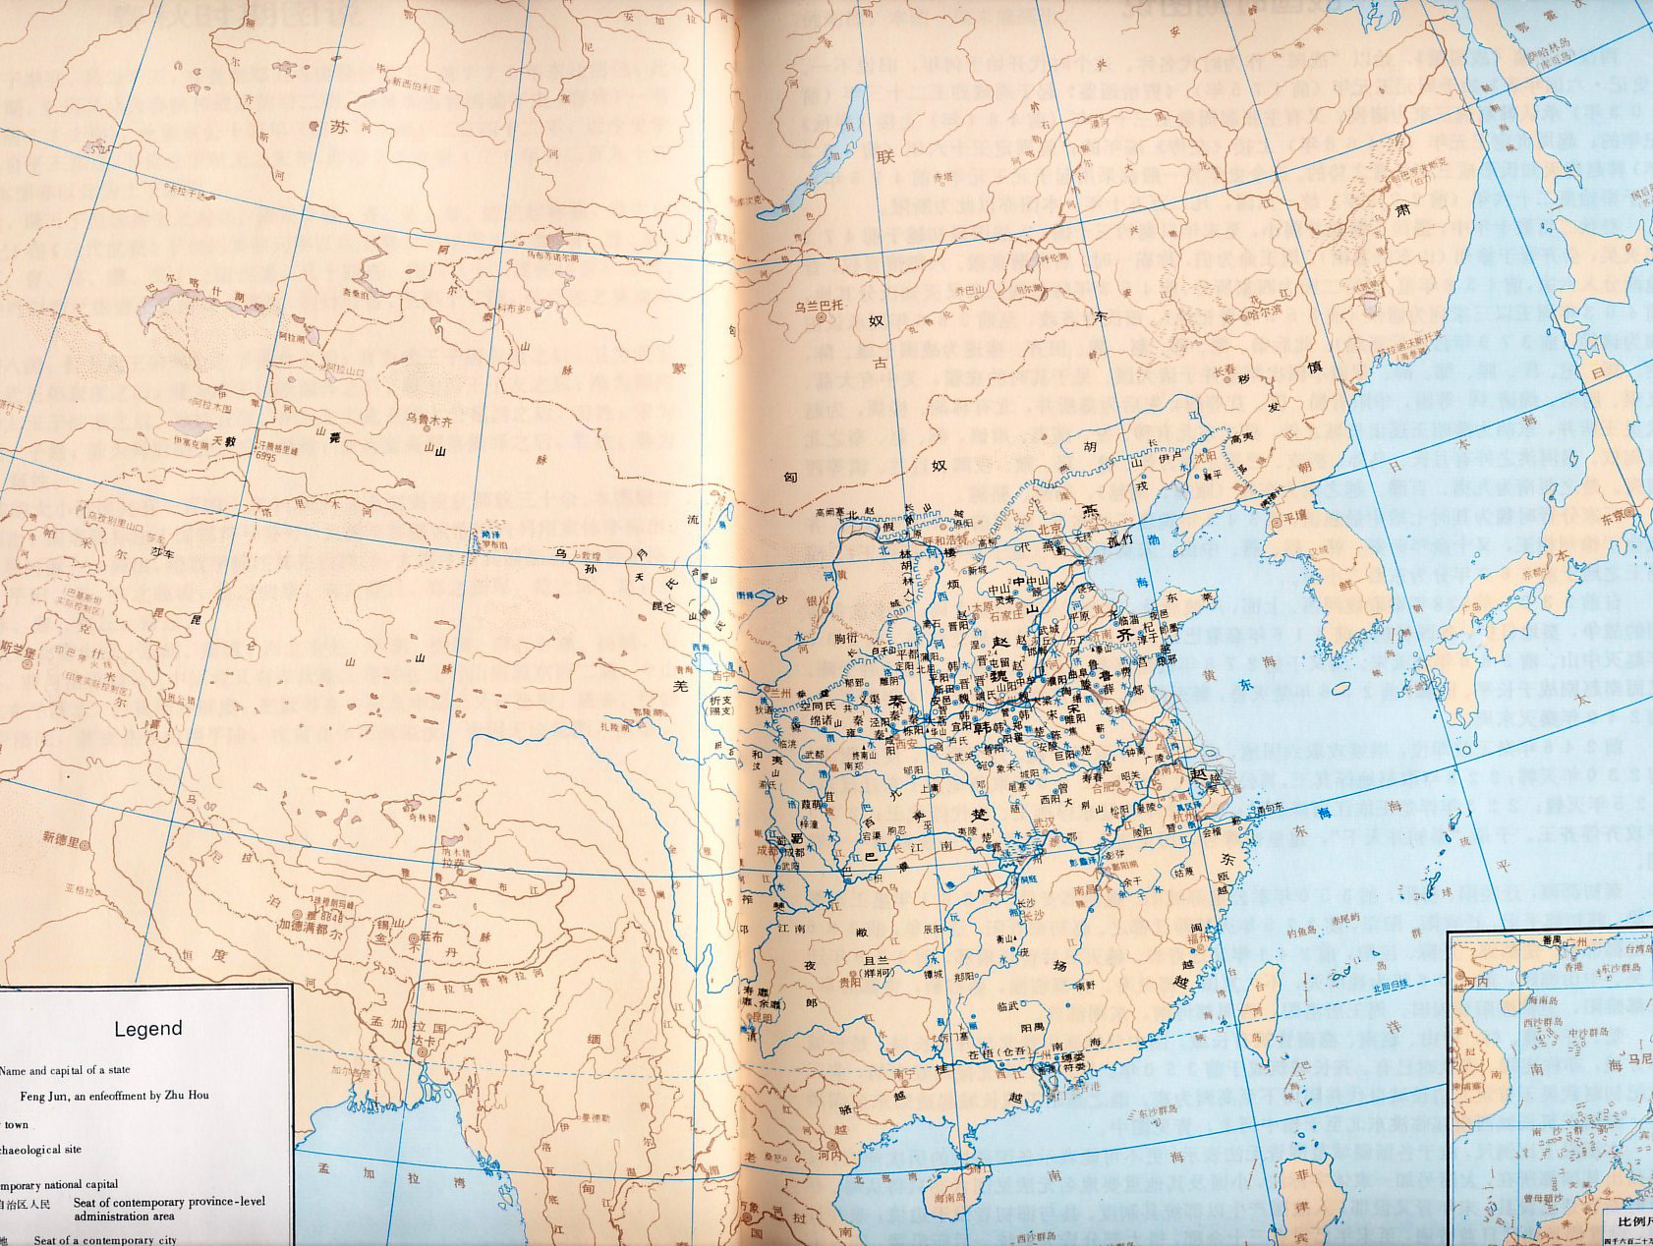
战国地图

Slide 24
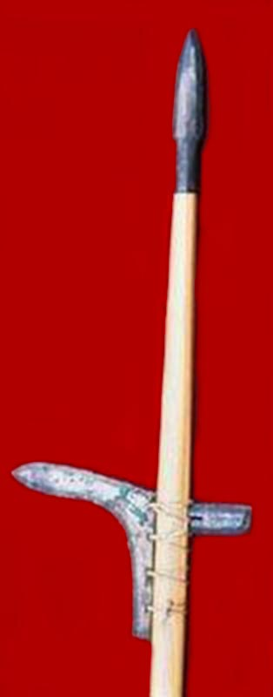
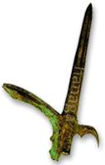
春秋战国时的兵器
戟 是戈和矛的合体，兼有戈用于钩、矛用于刺两种作用。
Notes:
右：秦代青铜戟

Slide 25
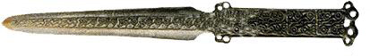
春秋战国时的兵器
铜短剑 春秋早期，长28厘米，剑脊饰猪纹，剑格饰牛纹，剑柄饰马纹，正背面纹饰相同，甚精美。

Slide 26
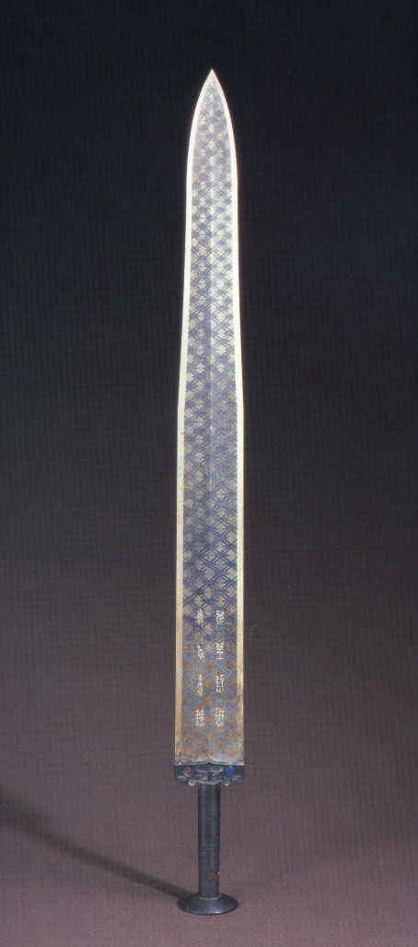
春秋战国时的兵器
越王勾践剑 春秋晚期，兵器，长55.6厘米，宽4.6厘米

Slide 27
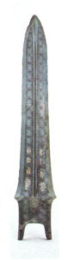
春秋战国时的兵器
吴王夫差矛

Slide 28
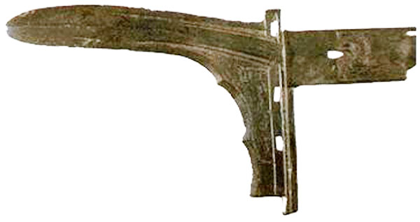
春秋战国时的兵器
战国铜戈

Slide 29
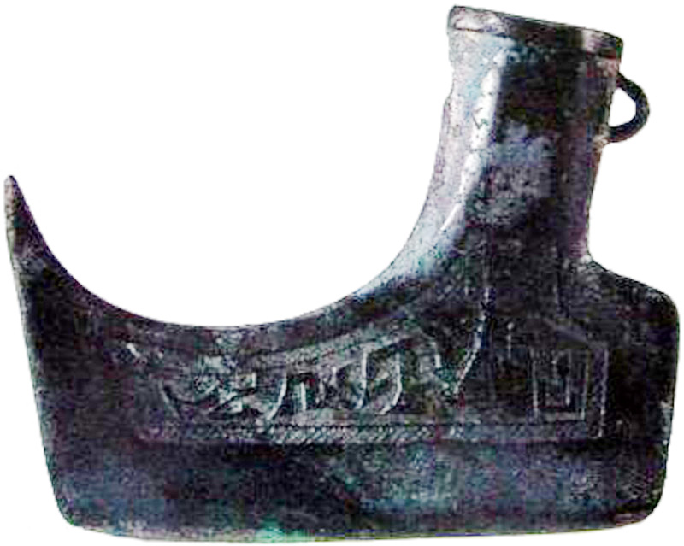
春秋战国时的兵器
铜钺 战国，高9.5厘米，刃宽12.4厘米，正背面皆有纹饰，整体呈靴形。

Slide 30
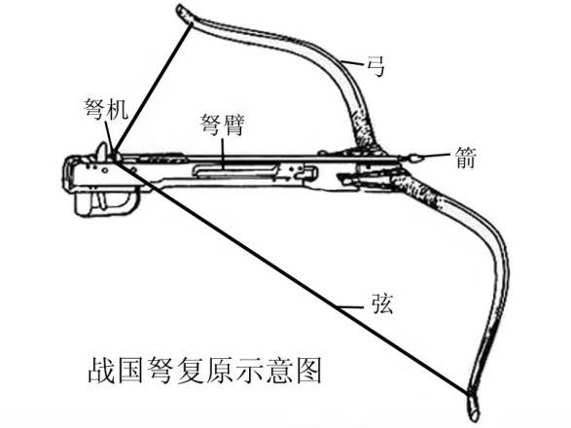
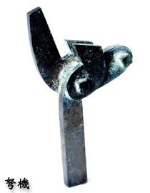
春秋战国时的兵器
利用机械力量射箭的弓，弩机就是装置在弩的木壁臂后部的机械。构件包括：钩弦的“牙”，攻外的“郭”，郭有的瞄准器“望山”，郭下的扳机“悬刀”。扳动悬刀，牙向下缩，所钩住的弦弹出，箭就被发射出去。弩机最早见于战国，盛行于汉、晋。

Slide 31
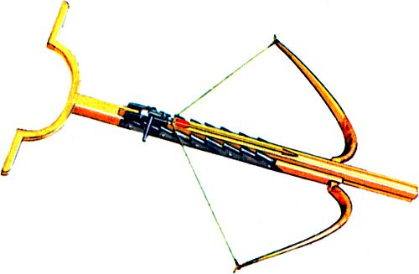
远射武器——腹弓
“终极武器”，射程可达400码

Slide 32
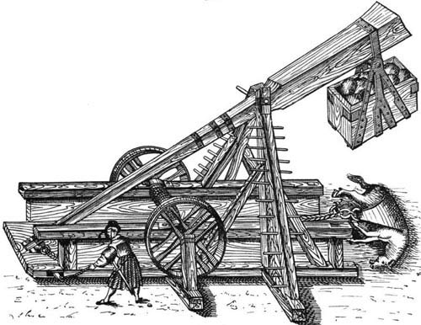
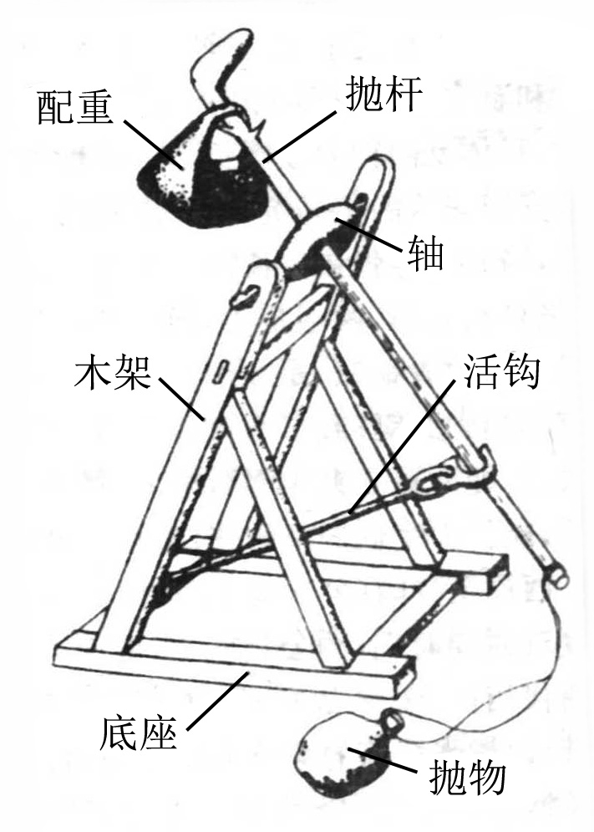
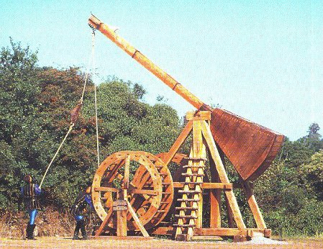
远射武器——抛石机

Slide 33
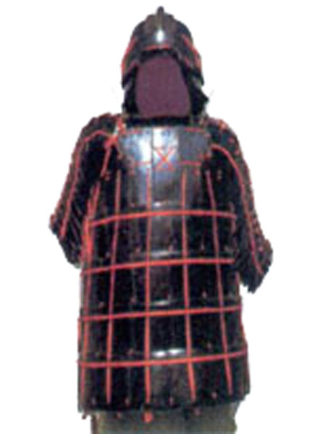
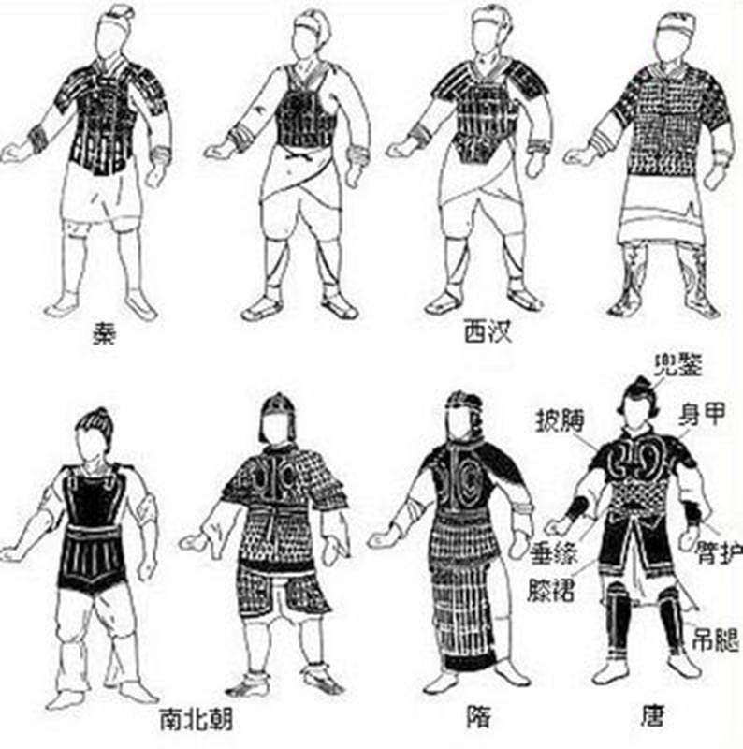
战国皮甲

Slide 34
中国古代军事思想的发展 一、秦汉至五代
社会背景：
封建社会处于上升期，“汉唐盛世”，开疆拓土
社会生产力高速发展，进入了以铁兵器为主的时代
武器装备和军队建制：
军事交通、运输、军事工程作业等技术较突出
作战以骑兵为主要兵种
全国军队分为京师兵、州郡兵和边防兵，增强了政权的统治能力

Slide 35
中国古代军事思想的发展 一、秦汉至五代
军事思想的特点：
前人留下来的战略战术思想的到了很好的运用和发展
西汉时期，曾对兵书进行过较大规模的整理，颇有成绩
汉武帝实行“罢黜百家、独尊儒术”的政策，使兵家地位开始下降
兵书中逐渐充塞一些风角占卜、奇门遁甲等不科学内容
产生了《三略》、《淮南子兵略训》、《战略》、《李卫公问对》、《李靖兵法》、《太白阴经》等重要兵书
政治斗争和军事斗争相结合

Slide 36
中国古代军事思想的发展 二、宋元明清(前期)
社会背景
武器装备
兵器的发展进入冷热兵器并用的时代
明朝时火器日益大量地装备军队，从而在军队编制、战法上都引起了一系列显著的变化，在战术思想上注重发扬火力、注重纵深配置、协同作战等近代战争精神

Slide 37
中国古代军事思想的发展 二、宋元明清(前期)
军事思想的特点
《武经总要》
清朝未能认识到骑兵时代即将过去、火器时代已经到来的时代特点
明清时期是中国古代军事思想发展的另一个高潮： 实用型的兵书大量增加：《纪效新书》、《车营扣答合编》、《武备志》、《筹海图编》等

Slide 38
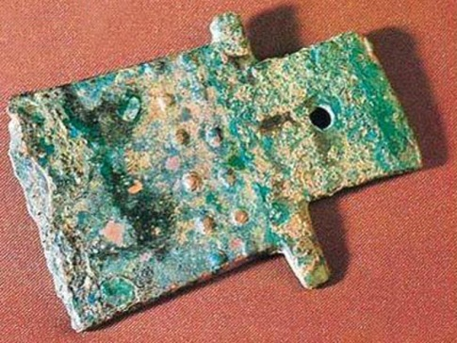
中国古代科技成就
约2700BC，蚩尤族已能制造剑、矛、铠等青铜兵器
孔雀石-火法炼铜
河北藁城县出土商代的铁刃铜钺
陨铁
约500BC，逐步使用铁器
据《左传》记载， 513BC晋国铸造了铁质刑鼎
秦朝时，大量销毁铜兵器。东汉完全使用铁兵器
约200BC，开始建造长城
公元577年，发明火石（火柴）
约公元700年，发明火药
公元1259年，发明“突火枪”

Slide 39
铁的冶炼
世界其他地区长期处于低温炼铁阶段，只能生产熟铁（软），直至14世纪欧洲才成功炼出生铁，晚于中国1700年
春秋末期，我国已开始制造钢铁兵器
战国时代，已掌握炼钢技术
东汉时期，主要兵器已全为钢制

Slide 40
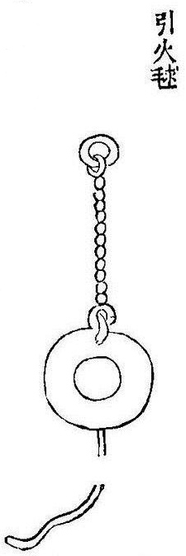
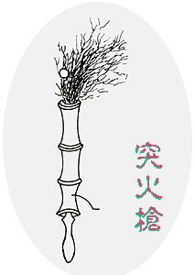
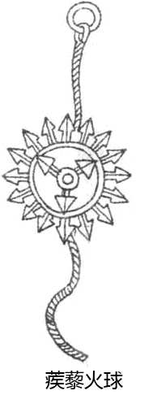
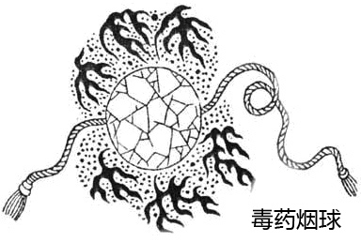
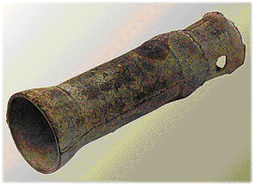
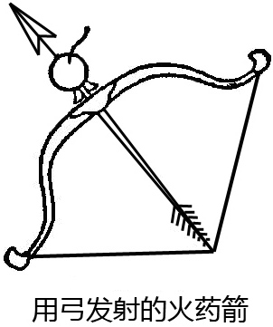
中国古代的火药武器
飞火（用弓发射的火药箭，唐904年）
引火球（宋代）
蒺藜火球（宋代）
毒药烟球（宋代）
突火枪
（南宋1259年）
铜火铳
（元，1332年）
Notes:
路振《九国志》：唐哀宗天佑初（公元904）年，郑璠攻豫章，“发机飞火”。此为中国历史上第一次把火药应用于军事的记载。至于把火药用于民用制造爆竹，则已是13世纪中叶的事了。——刘戟锋，《军事技术论》，P70。

Slide 41
近代中国的科技发展为何停滞？
到宋代时，我国的科技发展已处于一个相当高的程度，生产力的水平也远高于世界其他地区
公元1078年，中国冶金年产量达125,000吨，比700年之后的英格兰和威尔士的铁产量总和多66%
但其后的发展为何相对停滞？
Notes:
“宋时外患极深，故其历代君主，均殷殷勤求射远器之改良，并不亚于唐代。惜胡骑凭陵，人才零落，各种兵器既杂沓不精，难于胜敌；弓弩亦弗如辽金及蒙古之器；重以人心涣散，积弱日深，内有奸佞，外少良将，终难免南渡亡国之惨，人事之咎，抑亦兵器制造不精之故乎？”——《中国兵器史稿》，P151。

Slide 42
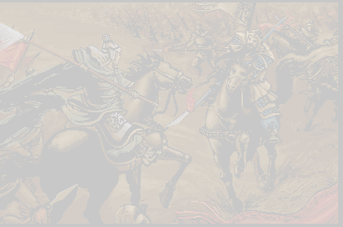
武 经 七 书
孙子兵法 吴子兵法
司马法 尉缭子
六韬 三略
李卫公问对

Slide 43
《孙子兵法》
孙子简介
《计篇》：五个战略基本要素——道、天、地、将、法
《作战篇》：作战的指导思想——速战速决
《谋攻篇》：不战而屈人之兵
《形篇》：胜兵先胜
《势篇》：以变化莫测的手段取胜
《虚实篇》：作战贵立于主动地位，避实击虚

Slide 44
中国古近代军事代表作 《孙子兵法》（续）
《军争篇》：在实施机动时如何争夺有利战机
《九变篇》：灵活多变
《行军篇》：为将之道：运用、使用军队
《地形篇》：非自然地形，根据地形的不同组合分为“通”、 “挂”、“支”、“隘”、“险”、“远”，相应战术
《九地篇》：胜敌之地：各种地形组合的特点
《火攻篇》：火攻的种类、目的、条件以及实施方法
《用间篇》：使用间谍的重要性、种类及其方法

Slide 45
孙子兵法的核心思想
立足战略进攻，速战速决
“全胜”相争

Slide 46
孙子兵法——计篇
孙子曰：兵者，国之大事，死生之地，存亡之道，不可不察也。
故经之以五事，校之以计，而索其情。一曰道，二曰天，三曰地，四曰将，五曰法。道者，令民与上同意也。故可以与之死，可以与之生，而不畏危。天者，阴阳、寒暑、时制也。地者，远近、险易、广狭、死生也。将者，智、信、仁、勇、严也；法者，曲制、官道、主用也。凡此五者，将莫不闻，知之者胜，不知者不胜。
故校之以计，而索其情。曰：主孰有道？将孰有能？天地孰得？法令孰行？兵众孰强？士卒孰练？赏罚孰明？吾以此知胜负矣。

Slide 47
孙子兵法——计篇（续）
将听吾计，用之必胜，留之；将不听吾计，用之必败，去之。
计利以听，乃为之势，以佐其外。势者，因利而制权也。
兵者，诡道也。故能而示之不能，用而示之不用；近而示之远，远而示之近。利而诱之，乱而取之，实而备之，强而避之，怒而挠之，卑而骄之，佚而劳之，亲而离之。攻其无备，出其不意。此兵家之胜，不可先传也。
夫未战而庙算胜者，得算多也；未战而庙算不胜者，得算少也。多算胜，少算不胜，而况于无算乎！吾以此观之，胜负见矣。

Slide 48
孙子兵法——作战篇
孙子曰：凡用兵之法，驰车千驷，革车千乘，带甲十万，千里馈粮，则内外之费，宾客之用，胶漆之材，车甲之奉，日费千金，然后十万之师举矣。
其用战也，胜久则钝兵挫锐，攻城则力屈。久暴师则国用不足。夫钝兵挫锐，屈力殚货，则诸侯乘其弊而起，虽有智者不能善其后矣。故兵闻拙速，未睹巧之久也。夫兵久而国利者，未之有也。故不尽知用兵之害者，则不能尽知用兵之利也。
善用兵者，役不再籍，粮不三载。取用于国，因粮于敌，故军食可足也。

Slide 49
孙子兵法——作战篇（续）
国之贫于师者远输，远输则百姓贫；近于师者贵卖，贵卖则百姓财竭。财竭则急于丘役。力屈财殚，中原内虚于家。百姓之费，十去其七；公家之费，破车军罢马，甲胄矢弩、戟楯蔽橹、丘牛大车，十去其六。
故智将务食于敌，食敌一钟，当吾二十钟；𦮼杆一石，当吾二十石。
故杀敌者，怒也；取敌之利者，货也。故车战，得车十乘以上，赏其先得者，而更其旌旗；车杂而乘之，卒善而养之，是谓胜敌而益强。
故兵贵胜，不贵久。
故知兵之将，生民之司命，国家安危之主也。

Slide 50
孙子兵法——谋攻篇
孙子曰：凡用兵之法，全国为上，破国次之；全军为上，破军次之；全旅为上，破旅次之；全卒为上，破卒次之；全伍为上，破伍次之。
是故百战百胜，非善之善者也；不战而屈人之兵，善之善者也。故上兵伐谋；其次伐交；其次伐兵；下政攻城。攻城之法为不得已。修橹、轒辒、具器械，三月而后成；距闉，又三月而后已。将不胜其忿而蚁附之，则杀士卒三分之一，而城不拔者，此攻城之灾。故善用兵者，屈人之兵，而非战也；拔人之城，而非攻也；毁人之国，而非久也。必以全争于天下，故兵不顿而利可全，此谋攻之法也。

Slide 51
孙子兵法——谋攻篇（续）
故用兵之法，十则围之，五则攻之，倍则分之，敌则能战之，少则能逃之，不若则能避之。故小敌之坚，大敌之擒也。
夫将者，国之辅也；辅周则国必强，辅隙则国必弱。故君之所以患于军者三：不知军之不可以进而谓之进，不知军之不可以退而谓之退，是谓縻军；不知三军之事而欲同三军之政者，则军士惑矣；不知三军之权而欲同三军之任，则军士疑矣。三军既惑且疑，则诸侯之难至矣，是谓乱军引胜。
故知胜有五：知可以战与不可以战者胜，知众寡之用者胜，上下同欲者胜，以虞待不虞者胜，将能而君不御者胜。此五者知胜之道也。故曰：知彼知己，百战不殆；不知彼而知己，一胜一负；不知彼，不知己，每战必殆。

Slide 52
孙子兵法——形篇
孙子曰：昔之善战者，先为不可胜，以待敌之可胜。不可胜在己，可胜在敌。故善战者，能为不可胜，不能使敌之可胜。故曰：胜可知，而不可为。不可胜者，守也；可胜者，攻也。守则不足，攻则有余。善守者藏于九地之下，善攻者动于九天之上，故能自保而全胜也。见胜不过众人之所知，非善之善者也；战胜而天下曰善，非善之善者也。故举秋毫不为多力，见日月不为明目，闻雷霆不为聪耳。古之所谓善战者，胜易胜者也。故善战者之胜也，无智名，无勇功。故其战胜不忒。不忒者，其所措必胜，胜已败者也。故善战者，立于不败之地，而不失敌之败也。是故胜兵先胜而后求战，败兵先战而后求胜。善用兵者，修道而保法，故能为胜败之政。
兵法：一曰度，二曰量，三曰数，四曰称，五曰胜。地生度，度生量，量生数，数生称，称生胜。故胜兵若以镒称铢，败兵若以铢称镒。
胜者之战民也，若决积水于千仞之溪者，形也。

Slide 53
《吴子兵法》
与《孙子兵法》并称”孙吴兵法“
吳起者，衛人也，好用兵。嘗學於曾子，事魯君。齊人攻魯，魯欲將吳起，吳起取齊女為妻，而魯疑之。吳起於是欲就名，遂殺其妻，以明不與齊也。魯卒以為將。將而攻齊，大破之。
武侯浮西河而下，中流，顧而謂吳起曰：「美哉乎山河之固，此魏國之寶也。」起對曰：「在德不在險。……。若君不修德，舟中之人盡為敵國也。
篇章：
图国第一、料敌第二、治兵第三、
论将第四、应变第五、励士第六

Slide 54
《吴子兵法》(续)
战争起源
争名、逐利、积恶、内乱、因饥
(义兵、强兵、刚兵、暴兵、逆兵)
国防观：“必内修文德、外治武备”
战争观：
“是以有道之主，将用其民，先和而造大事”
“战胜易、守胜难”；“天下战国，五胜者祸，四胜者弊，三胜者霸，二胜者王，一胜者帝。”
战略战术原则：“料敌”、“应变”、“因形用权”

Slide 55
《吴子兵法》(续)
治军思想：
“以治为胜”，赏罚严明
主张在军队实行“进有重赏，退有重刑”，做到“令行禁止，严不可犯”
用兵之法，教戒为先

Slide 56
《司马穰苴兵法》
仁本第一
古者，以仁为本、以义治之，谓正。正不获意，则权；权出于战，不出于中人。 是故杀人安人，杀之可也；攻其国，爱其民，攻之可也；以战止战，虽战可也。
…………
战道：不违时，不历民病，所以爱吾民也；不加丧，不因凶，所以爱夫其民也； 冬夏不兴师，所以兼爱民也。
故国虽大，好战必亡；天下虽安，忘战必危。……

Slide 57
《司马穰苴兵法》
战争观：
“杀人安人，杀之可也；攻其国，爱其民，攻之可也；以战止战，虽战可也”
“故国虽大，好战必亡；天下虽安，忘战必危。”
治军：“以仁为本，以义治之”
战争本质：“正不获意则权。权出于战”
战争胜负的基本因素：“顺天、阜财、怿众、利地、右兵”

Slide 58
《尉缭子》
共分5卷24篇
朴素唯物论的思想
战争观：
“兵者，所以诛暴乱，禁不义也”
“兵者，以武为植，以文为种；武为表，文为里”
军事从属于政治的观点：
治军思想：“杀之贵大，赏之贵小”

Slide 59
《六韬》
“文、武、龙、虎、豹、犬”六卷
文韬：战前的政治准备
武韬：克敌制胜的策略
龙韬：军事指挥及部署
虎韬：在开阔地形作战的战术
豹韬：在狭窄地形作战的战术
犬韬：步、车、骑联合及独立作战的战术
贵民轻君思想；“不战而屈人之兵”的思想；治军思想；爱兵思想；果决思想

Slide 60
黄石公·《三略》
上略
“设礼赏，别奸雄，著成败”，以期人君“任贤擒敌”
中略
“差德行，审权变”，使人君“能御将统众”，人臣则“能全功保身”
下略
“陈道德，察安危，明贼贤之咎”，使人君能“明盛衰之源，审治国之纪”

Slide 61
《李卫公问对》
以古兵书立论，用古代战例论证，较深刻地阐述孙武、曹操、诸葛亮等前辈军事思想家的论述，并有创新和发展

Slide 62
《孙膑兵法》
孙膑简介
主要内容
持久战的观点：以弱胜强的基本战略
预备队的观点：作战时留有足够的兵力作为后续力量
对中国古代军事思想有重大贡献

Slide 63
中国近代军事思想
清朝后期
师夷长技以制夷
辛亥革命时期
国民党统治时期
在清朝基础上建立国防工业
建立陆海空三军及炮兵、装甲兵等特种部队
开办军官学校，采用西方和日本的操典、条令和教程
北伐

Slide 64
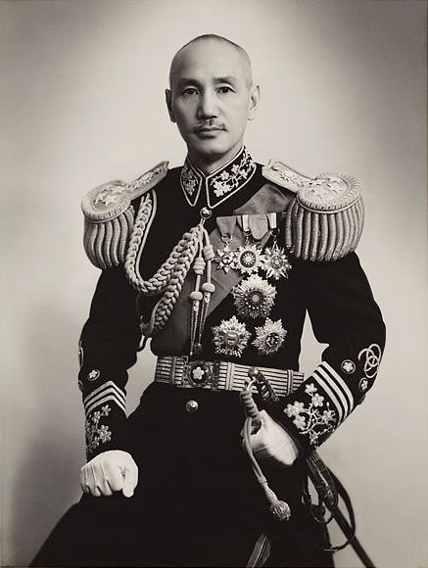
蒋介石的军事思想
国防：军事、经济(工业)、精神(思想)国防等
军队建设：
军权至上
重视军官培养
注重军队现代化建设
以治心为治军之本
以绝对信仰统帅为首要纪律
抗战时期军事战略
初期：持久消耗战略，以空间换时间
中后期：政治重于军事；游击战重于正规战；有限攻势

